Slide 1
系统分析与设计
顺序图与协作图

Slide 2
系统分析与设计—顺序图
概述
顺序图的组成
对象的创建和撤销
顺序图中的时间建模
建模迭代
顺序图建模步骤
帧化顺序图：UML2.0中的顺序图

Slide 3

一、顺序图概述
用例图描述系统需求，类图描述组成系统结构的各种类型。但单凭用例和类还无法描述系统实际上的运行情况。
使用交互图可以对其进行补充，为系统各部分交互进行建模。
交互图（interaction diagram）通常用来描述一个用例的行为，显示该用例中所涉及的对象和这些对象之间的消息传递情况。（动态交互行为建模）
交互图包括顺序图（时序图）(sequence diagram)和协作图(collaboration diagram)两种形式。
顺序图着重描述对象之间消息交换的时间顺序。
协作图着重描述对象间如何协同工作（对象间的关系）。
顺序图和协作图从不同的角度表达了系统中的交互，它们之间可以互相转换。
★交互图可以帮助分析人员对照检查每个用例中所描述的需求，如这些需求是否已经落实到能够完成这些功能的类中去实现，提醒分析人员去补充遗漏的类或方法。

Slide 4
顺序图将交互关系表示为一个二维图。 横轴代表了在协作中各独立的对象。 纵轴是时间轴，时间沿竖线向下延伸。 沿时间方向按时间递增顺序列出个对象所发出和接收的消息。
一、顺序图概述
顺序图描述了对象之间传送消息的时间顺序，用来表示用例中的行为顺序。
顺序图是强调消息时间顺序的交互图。
当执行一个用例行为时，顺序图中的每条消息对应了一个类操作或状态机中引起状态转换的触发事件。

Slide 5
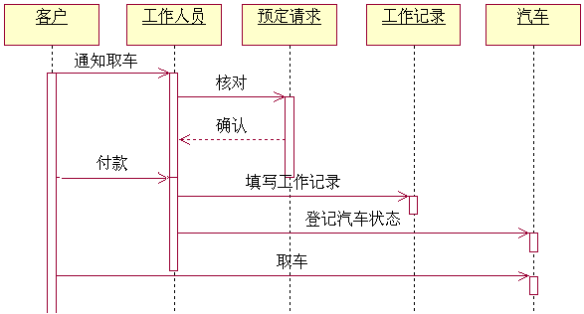
一、顺序图概述
汽车租赁系统中客户取车的顺序图
取车的动作是从客户向工作人员提出取车要求并出示清单开始，工作人员检查客户的预定请求，确认后顾客付款。工作人员填写工作记录，同时登记汽车的状态，最后客户取车。

Slide 6
二、顺序图的组成
顺序图包含了4个元素：
对象（Object）
生命线（Lifeline）
消息（Message）
激活（Activation）
/（控制焦点 focus of control）

Slide 7
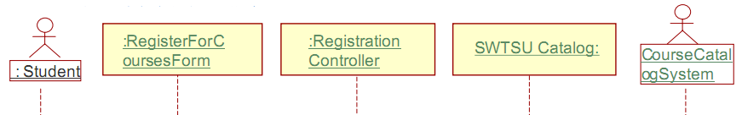
二、顺序图的组成
1. 对象
表示参与者的对象和普通对象
对象间的排列顺序并不重要，但一般把表示参与者的对象放在图的两侧，主要参与者放在最左边，次要参与者放在最右边（或表示人的参与者放在最左边，表示系统的参与者放在最右边）。对象按照接收消息的顺序从左到右排列。

Slide 8
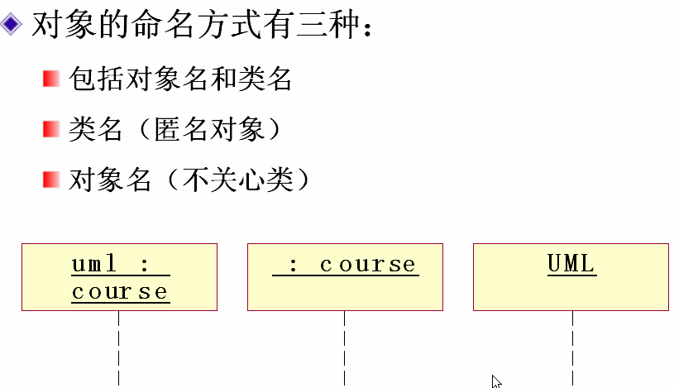
二、顺序图的组成
1. 对象
顺序图中对象的符号和对象图中对象所用的符号一样。
Notes:
UML对象属于课程类。

Slide 9
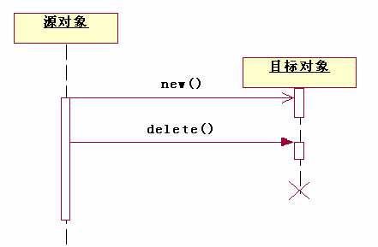
二、顺序图的组成
1. 对象
将对象置于时序图的顶部意味着在交互开始的时候对象就已经存在了。
如果对象的位置不在顶部，那么表示对象是在交互的过程中被创建的。

Slide 10
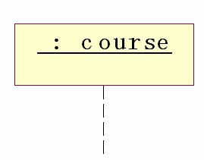
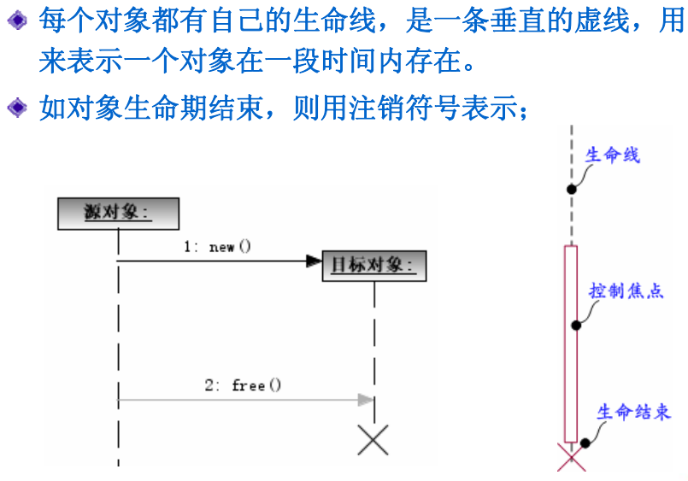
二、顺序图的组成
2.生命线
生命线表示对象存在的时间，在顺序图中表示为从对象图标向下延伸的一条虚线。
实际上，对象的生命线可以代表一组对象。

Slide 11

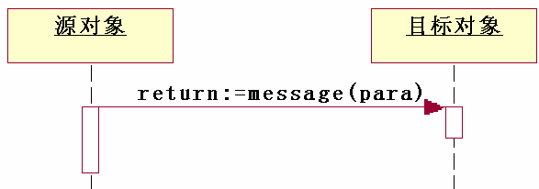
二、顺序图的组成
3.激活期（控制焦点 focus of control）
激活表示该对象被占用以完成某个任务，对象执行某个动作的时期。
去激活指的则是对象处于空闲状态、在等待消息。
在UML中，为了表示对象是激活的，可以将该对象的生命线拓宽成为矩形。其中的矩形称为激活条或控制期，对象就是在激活条的顶部被激活的，对象在完成自己的工作后被去激活。
激活条
Notes:
比如，Web页面上操作某个form；或者一个文本框正在填写信息。矩形框的长短表示激活期的时间短。可以约束

Slide 12
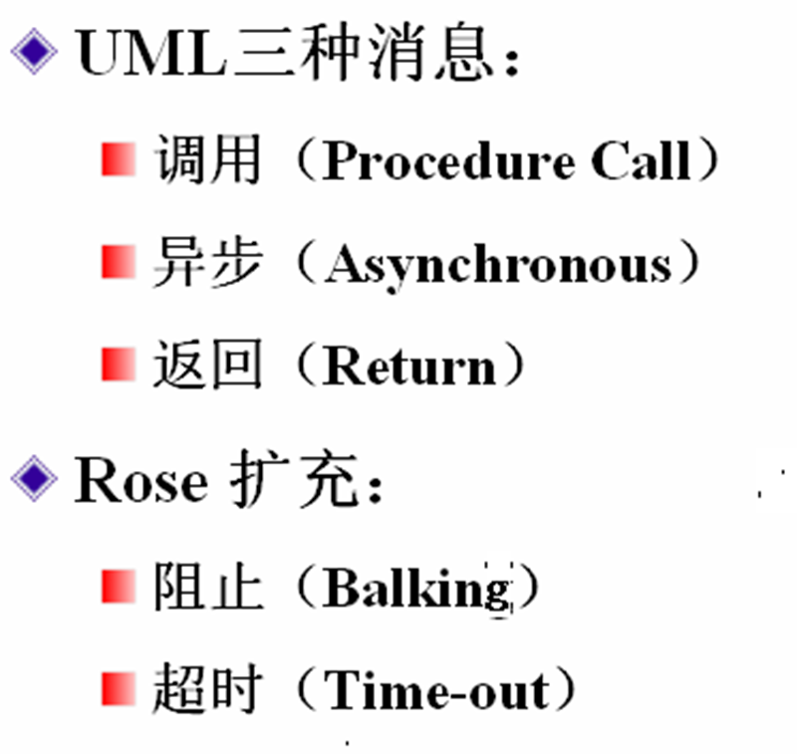
二、顺序图的组成
4.消息
消息定义的是对象之间某种形式的通信，它可以激发某个操作、发送信号或导致目标对象的创建或撤销。
消息是两个对象之间的单路通信，从发送方到接收方的控制信息流。
消息可以用于在对象间传递参数。
消息可以是信号（对象间的异步通信），也可以是调用（具有返回控制机制的同步调用）。
在UML中，消息使用箭头来表示，箭头的类型表示了消息的类型。
Notes:
面向对象系统中，对象之间传递信息，通常是消息。结构化程序中，一个函数和另一个函数之间传递信息是通过函数调用。Rose中有7种消息。排除相同的，有5种消息。刚开始进行设计的时候，消息可以不分类型。在后期，特别要把消息变成方法的时候，才特别注意把消息分好同步还是异步。

Slide 13
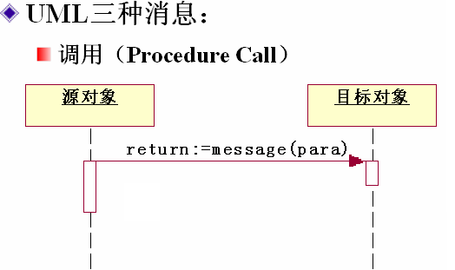
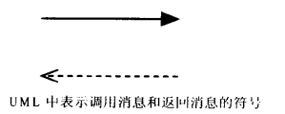
二、顺序图的组成
4.消息—调用
UML用一个带实心箭头的实线来表示这种类型的消息。
调用消息的发送者把控制传递给消息的接受者，然后停止活动，等待消息接收者执行其某种操作后返回控制。
由于发送者等待接收者，这种消息又叫做同步消息。
调用消息的接收者必须是一个被动对象，即它是一个需要通过消息驱动才能执行动作的对象。
通常，这种情况包含了来自接收者的一个返回消息，尽管建模者经常忽略这个返回消息的符号。
Notes:
所谓发消息，实际上是目标对象的一个操作的调用。

Slide 14
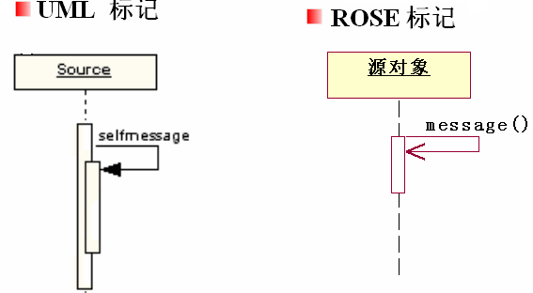
二、顺序图的组成
4.消息-调用
自调用（反身消息）（Self Call）：一个对象将一个消息发送给它本身。
在反身消息里，消息的发送方和接收方是同一个对象。
对象可以自己发消息给自己，自调用消息，递归调用。
UML中，激活的控制条被以重叠的方式表示出来。
Notes:
一般来讲，消息都是两个对象之间的。但是，对象可以将消息发给自己。这就是自调用消息。比如：生活中，自己给自己定某个时间，我做什么。程序中，自己调用自己的操作。有1个form对象，可以调用form中的1个按钮，用鼠标点击这个按钮，这个按钮要给自己发送一个消息。
两个长句形构成。

Slide 15
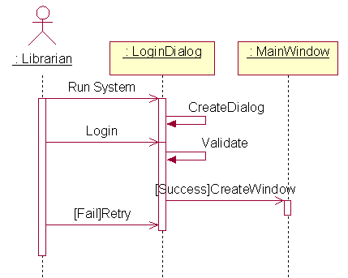
二、顺序图的组成
4.消息
在UML中，消息可以包含条件以限制它们只在满足条件时才能被发送。条件显示在消息名前的方括号中。

Slide 16
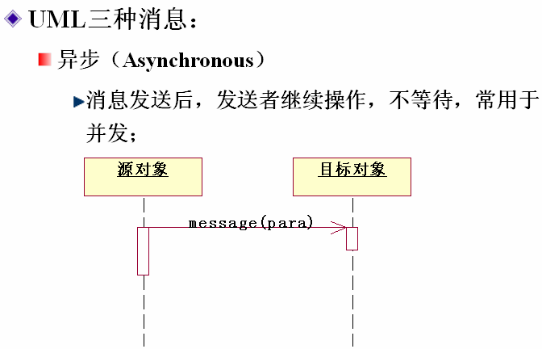


二、顺序图的组成
4.消息—异步
与调用消息相比，异步消息在箭头符号上不同。
Notes:
异步

Slide 17
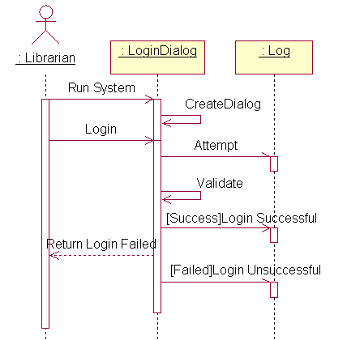
二、顺序图的组成
4.消息—异步
在登录时使用异步消息。处于对系统安全的考虑，在登录时使用一个日志文件，以记录用户的登录操作。
使用异步消息创建日志时，对系统的操作不需要等待到对日志文件操作完成之后进行，这样可以提高系统响应的速度。
最常见的实现异步消息的方式是使用线程。当发送该异步消息时，系统需要启动一个线程在后台运行。

Slide 18
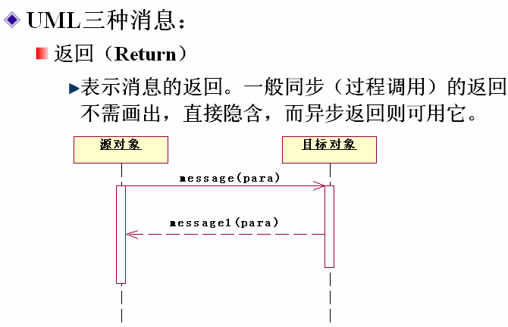

二、顺序图的组成
4.消息—返回
如果异步消息有返回消息，必须明确表示出来。
Notes:
比如：让同学买麻辣烫，买回之前，做别的。回来后，再吃。接受者对消息的反馈（响应） 异步消息可有返回消息，也可以没有。有的时候就画出来。同步消息默认都有返回消息，不需要画出返回消息。

Slide 19
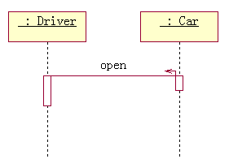
二、顺序图的组成
4.消息—Rose扩展
Rose 还对消息类型做了扩充，增加了阻止消息（Balking）和超时消息（Timeout）。
阻止消息是指消息发送者发送消息给接收者，如果接收者无法立即接收消息，则发送者放弃这个消息。需要目标对象马上接收的消息。
Rose中用折回的箭头表示阻止消息。
Notes:
需要目标对象马上接收的消息。

Slide 20
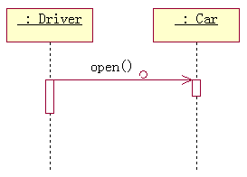
二、顺序图的组成
4.消息—Rose扩展
超时消息指消息发送者发出消息给接收者并按指定时间等待。如果接收者无法在指定时间内接受消息，则发送者放弃这个消息。
问题:
阻止消息和超时消息属于同步消息还是异步消息？

Slide 21
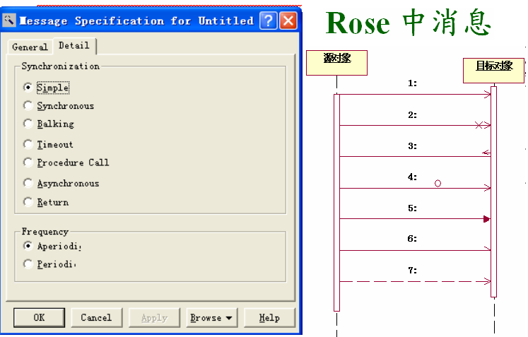

Notes:
简单消息实际上是异步消息。与一半的消息是兼容的。都表示异步消息。产生背景：不区分类型的时候，用简单消息代替。但是后来，简单消息都等价为异步消息。
同步消息与过程调用是等价的。

Slide 22
二、顺序图的组成
4.消息—语法格式
UML中规定消息的语法格式为：
必须先发生的消息列表。
条件，在一个方括号中的布尔表达式，表示只有在条件满足时才能发送该消息。
消息顺序号，可能有多个消息顺序项。

Slide 23
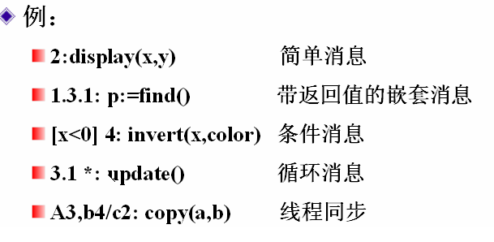
二、顺序图的组成
4.消息—语法格式
表示有三个线程A B C。在发送线程C的第2个消息前，必须先发送线程A的第3个消息和线程B的第4个消息。
Notes:
1.3.1 表示嵌套。后面都是为前一个消息服务的。 我请你帮我做什么事。但是你没有办法，你给另外的人发了一个消息。你发的消息是1.1
循环消息。

Slide 24
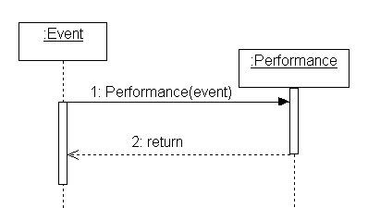
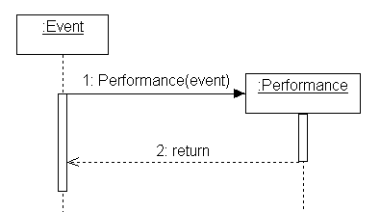
三、顺序图对象创建与撤销
如果对象位于顺序图的顶部，说明在交互开始之前该对象已经存在了。如果对象是在交互的过程中创建的，那么它应当位于图的中间部分。
对象在创建消息发生之后才能存在，对象的生命线也是在创建消息之后才存在的。
创建对象的两种表示方法：

Slide 25
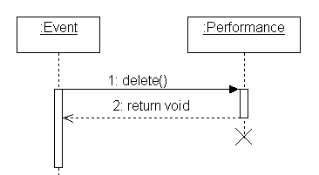
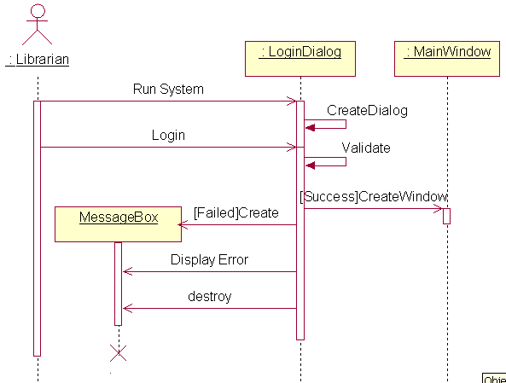
当用户登录失败后，将创建一个MessageBox对象以提示用户登录错误。
三、顺序图对象创建与撤销
如果要撤销一个对象，只要在其生命线终止点放置一个“X”符号即可，该点通常是对删除或取消消息的回应。

Slide 26
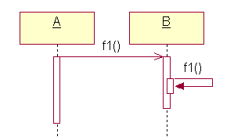
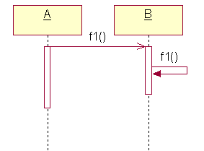
递归：当一个操作调用它自身时，递归就会出现。 一个操作的递归调用，或一个方法调用属于同一个对象的其他方法。显示为生命线上执行事件的嵌套控制焦点。
三、顺序图对象创建与撤销
当一个操作调用它自身时，所产生的消息总是同步的，因此在顺序图中总是将递归的消息绘制成同步消息。

Slide 27
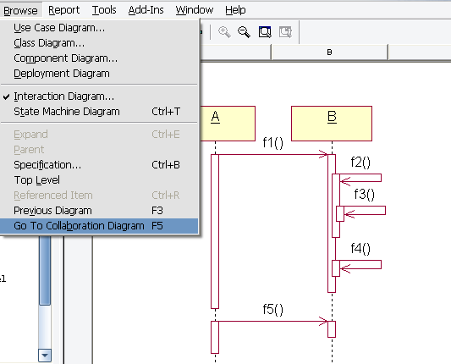
三、顺序图对象创建与撤销

Slide 28
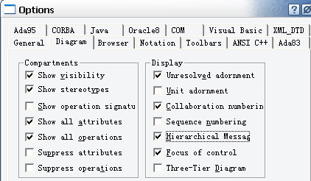
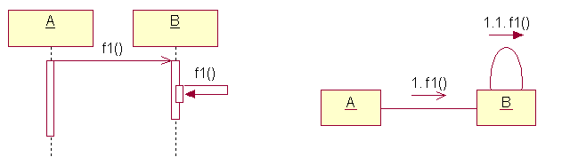
12
三、顺序图对象创建与撤销
嵌套消息

Slide 29
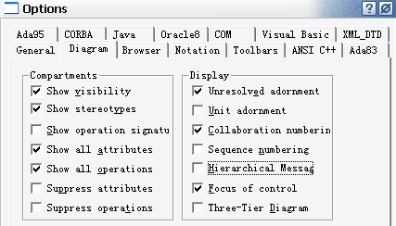
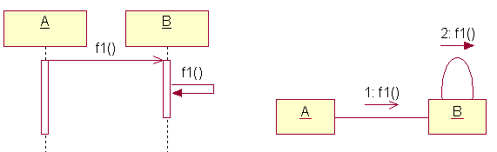
三、顺序图对象创建与撤销
非嵌套消息

Slide 30
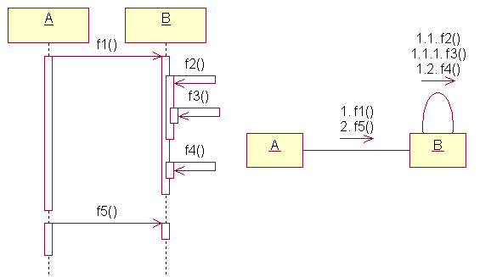
嵌套消息的画法
三、顺序图对象创建与撤销

Slide 31
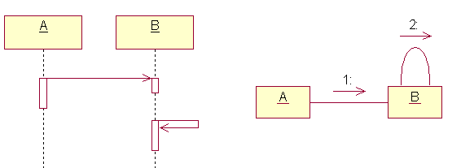
注意以下区别
三、顺序图对象创建与撤销

Slide 32
四、顺序图中的时间建模
消息箭头通常是水平的，说明传递消息的时间很短，在此期间不会“发生”其他事件。
对多数计算而言，这是正确的假设。但有时从一个对象到另一个对象之间的消息之间可能存在一定的时间延迟，即消息传递不是瞬间完成的。
如果消息的传送需要一定时间，在此期间可以出现其他事件（来自对方的消息到达），则消息箭头可以画为向下倾斜的。
这种情况发生在两个应用程序通过网络相互通信时。如图
Notes:
用户名：wx5a672342ab310 密码：802329

Slide 33
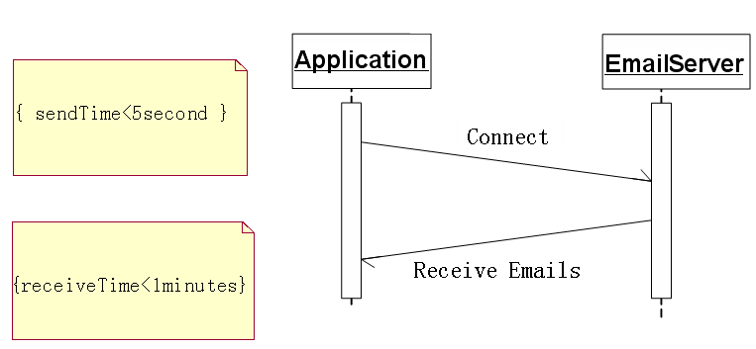
四、顺序图中的时间建模
一个消息需要一段时间才能完成的最好示例是使用电子邮件服务器进行通信。
因为电子邮件服务器是外部对象，具有潜在的消耗通信时间的可能性，可以把发送到电子邮件服务器和从中接收到的消息建模为耗时的消息。

Slide 34
五、顺序图中的建模迭代
通过建模迭代可以实现消息的重复执行。在顺序图中，建模人员常用的建模迭代消息是通过一个矩形把重复执行的消息包括在矩形框中，并且提供一个控制重复执行的控制条件。
如图所示重复执行的消息。

Slide 35
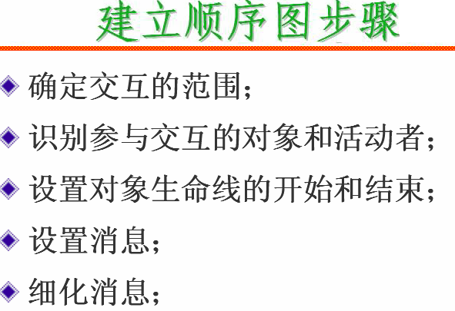
六、顺序图建模步骤

Slide 36
六、顺序图建模步骤
设置交互的语境。
通过识别对象在交互中扮演的角色，设置交互的场景。
为每个对象设置生命线。
从引发某个消息的信息开始，在生命线之间画出从顶到底依次展开的消息，显示每个消息的特性（如参数）。
如果需要可视化消息的嵌套或实际计算发生时的时间点，可以用激活修饰每个对象的生命期。
如果需要说明时间或空间的约束，可以用时间标记修饰每个消息，并附上合适的时间和空间约束。
如果需要更形式化的说明某控制流，可以为每个消息附上前置和后置条件。

Slide 37
例子： 汽车和车钥匙
六、顺序图建模步骤
能够遥控锁车和开锁的车钥匙
车主按下“锁车”按钮时，汽车自动上锁，闪动一下车灯并发出一声蜂鸣，告诉你它已经把车门上锁了。
CarOwner（车主）
Car（汽车）
CarKey（车钥匙）

Slide 38
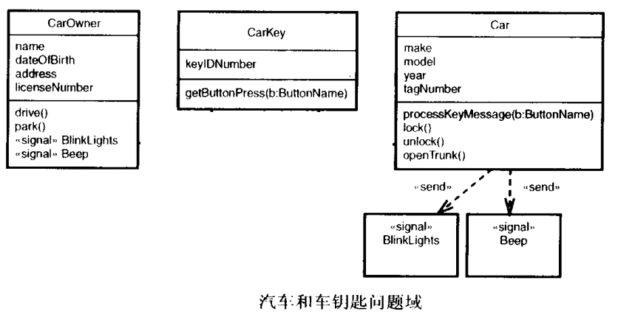
六、顺序图建模步骤
接收信号
信号

Slide 39
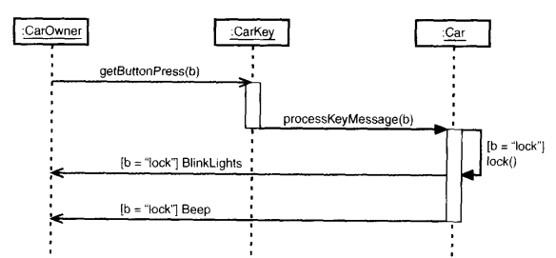
六、顺序图建模步骤
顺序图中使用异步消息符号来对这两个信号建模。

Slide 40
注意：
六、顺序图建模步骤
一个用例可对应多个顺序图。
通常来说，一个完整的控制流有时是很复杂的，随意，将一个大的控制流分为几个部分放在不同的顺序图中是比较合适的。
一些顺序图用来描述主要事件流，另一些可以用来描述可选择的路径或例外条件，然后用包来组织这些顺序图的集合。

Slide 41
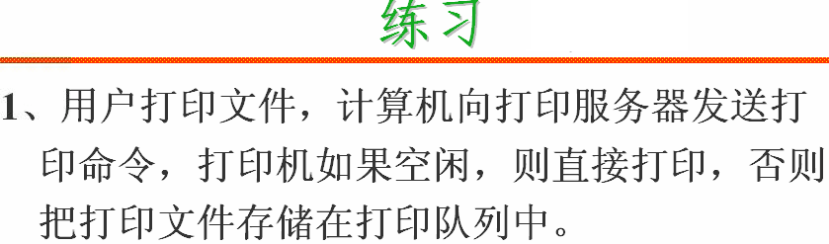
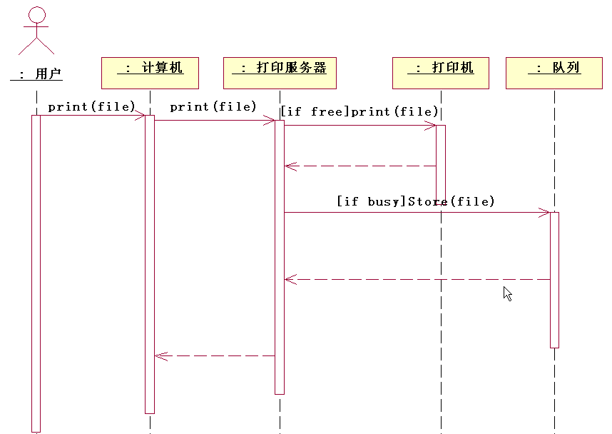
六、顺序图建模步骤

Slide 42
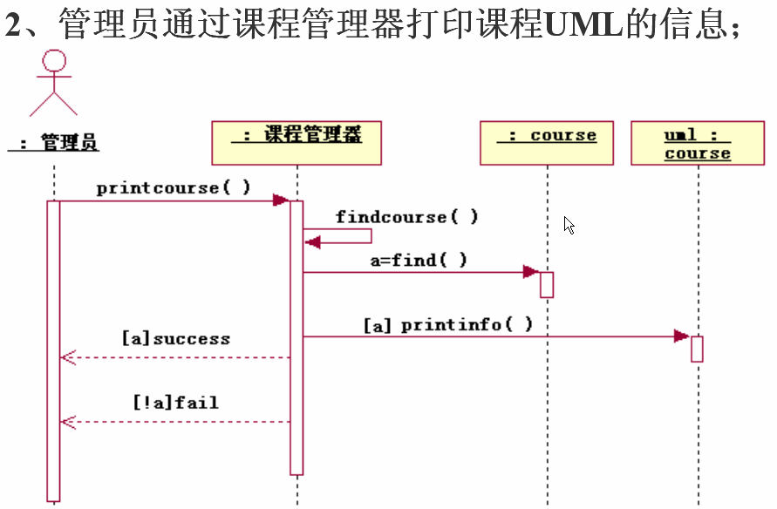
六、顺序图建模步骤
Notes:
一个交互图仅对应于1个用例，或1个用例中部分内容（比如基本事件流或错误事件流）；某个用例的部分交互细节。关心什么，描述什么。 ：course 是多重对象。 条件【a】如果找到，如果找到（【a】），返回成功。如果没找到，返回失败。

Slide 43
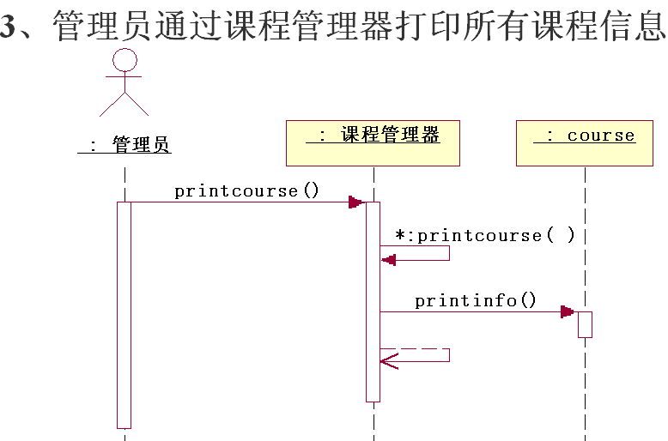
六、顺序图建模步骤

Slide 44
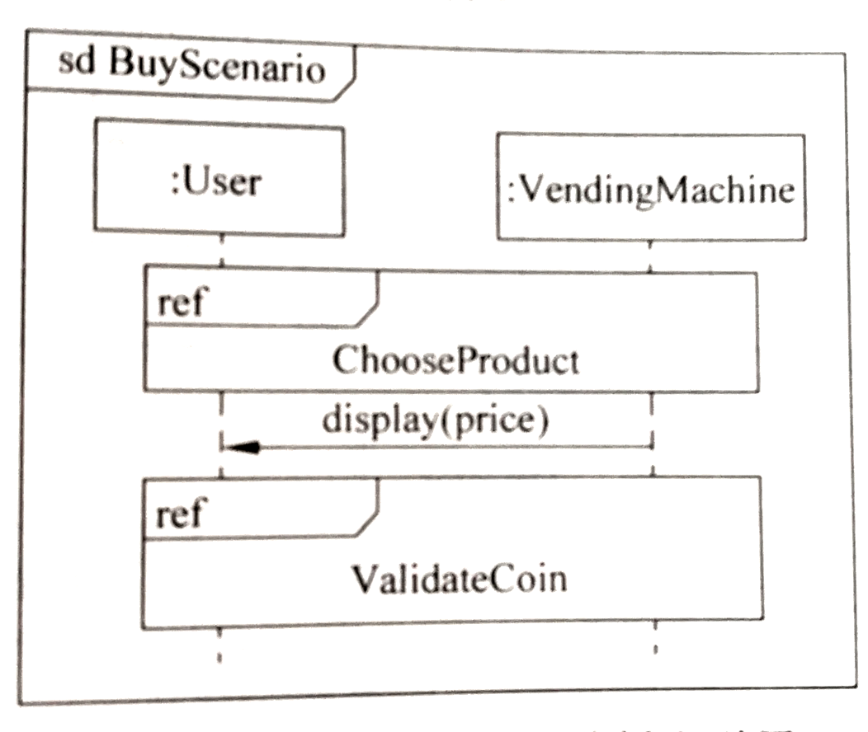
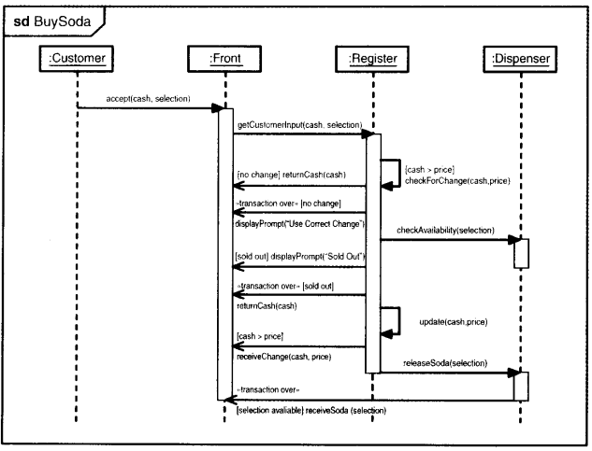
七、帧化顺序图
UML2.0针对顺序图添加了一个有用的改动。
帧化一个顺序图：用一个边框包围它，并在其左上角添加一个间隔区。这个间隔区包含了识别该顺序图的信息。
间隔区中，有操作符（描述帧中的图的类型的表达式）和图所描绘的交互的名字。
间隔区：
对于一个顺序图，操作符是 sd （sequence diagram）.
BuySoda是交互的名字。
用例文档是基本事件流和可选事件流如何在一个顺序图中表示出来？
将非顺序执行的部分封装为一个片段，针对该片段实施各种不同的操作，从而表达各种不同的操作。或将一个完整的顺序图封装为一个片段，从而用来分析更复杂的用例行为（顺序图的分拆和引用）。

Slide 45
交互片段（interaction fragment）
七、帧化顺序图
交互片段是UML2.0中对一个顺序图的某一段的一般的称呼。
画法和帧化整个顺序图是相似的。只是在间隔区中，不同类型的交互片段，其片段类型（操作符）也不同。
交互片段类型 | 作用
ref | 分解大型的顺序图，类似于用例关系中的include（程序设计语言中的文件包含）
loop | 循环执行该片段内的交互，直到判断条件为假。类似于程序设计语言中的循环语句。
opt | 包含在此片段中的交互只有在判断条件为真时才执行。
alt | 根据判断条件，选择片段中的一个交互执行。类似与程序设计语言中的if..else语句
par | 片段中的各个交互并行执行。
break | 当包含在break片段中的交互发生时，则退出任何一个交互。类似于程序设计语言中的break语句
。。。

Slide 46
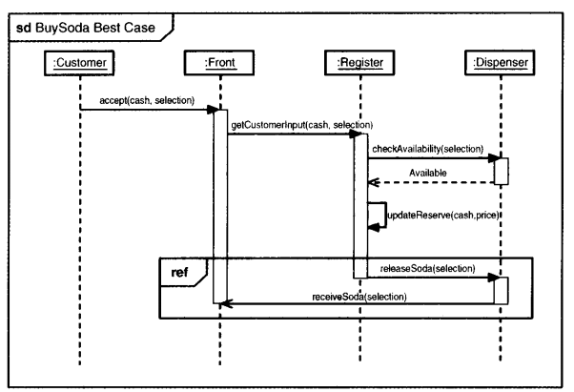
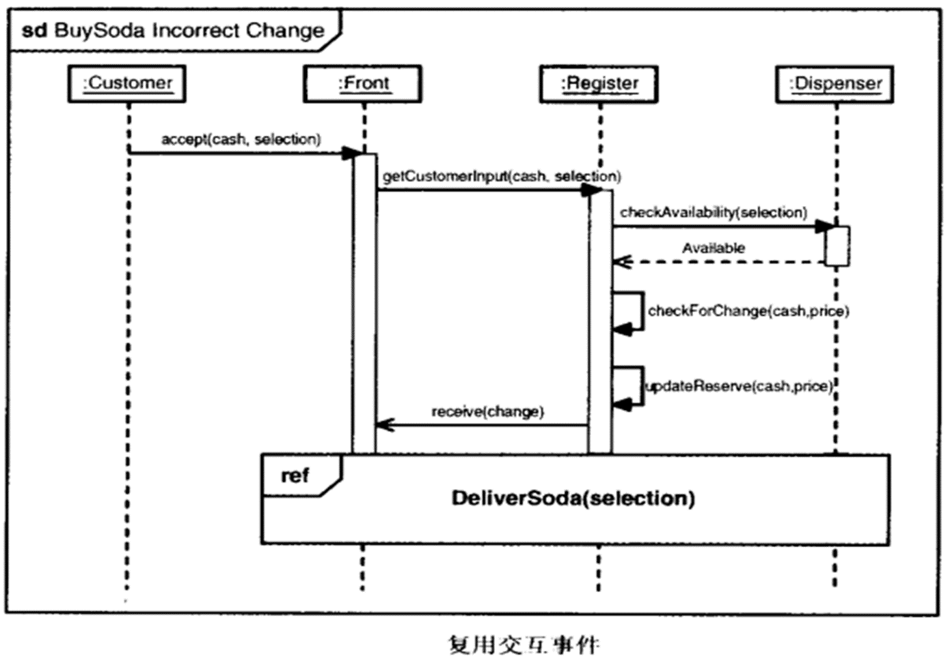
特殊场景中复用交互事件
七、帧化顺序图
1. ref 交互片段---（reference）
为一个用例的多个场景创建实例顺序图，图和图之间的相当一部分内容是重复的。
ref交互片段能够在一张顺序图中复用另一张顺序图的部分内容。
使用方法：使用ref交互片段并写明引用的交互图的名称。ref交互片段也叫做交互事件（interaction occurrence）。
DeliverSoda交互名
理想场景的帧化

Slide 47
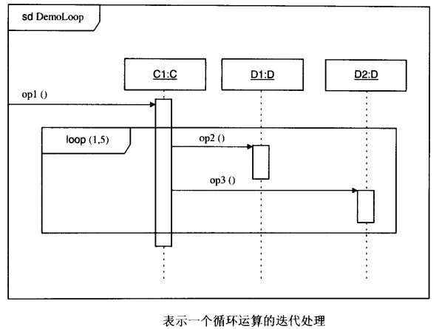
七、帧化顺序图
2. loop交互片段---（循环）
loop[布尔表达式]
Loop(minint，maxint)
此交互片段被循环执行多次

Slide 48
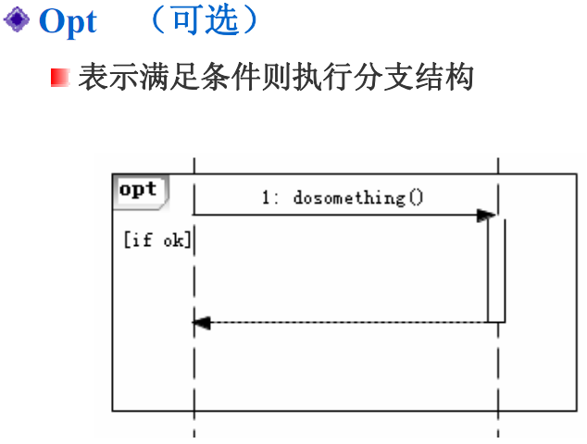
七、帧化顺序图
3. opt交互片段
包含在此片段中的交互只有在判断条件为真时才执行。

Slide 49
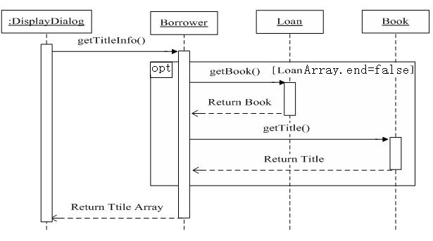
七、帧化顺序图
3. opt交互片段
包含在此片段中的交互只有在判断条件为真时才执行。

Slide 50
七、帧化顺序图
4. 交互片段的组合
可以用多种方式来组合交互片段。操作符表示了不用的组合方类型。
为了表示这种组合，将整个片段帧化，再用一条虚线表示邻接交互片段的边界。
被广泛使用的组合类型有两种，这两种类型的操作分别被标注为alt和par操作符。
在alt组合中，每个片段都是一种可选情况，只能在一定的条件下执行。保护条件指明了哪个片段将会执行。
根据判断条件，选择片段中的一个交互执行。类似于程序设计语言中的if…else…语句。
在par组合中，组合片段并列工作而不会互相交互。用于各个片段并行执行。

Slide 51
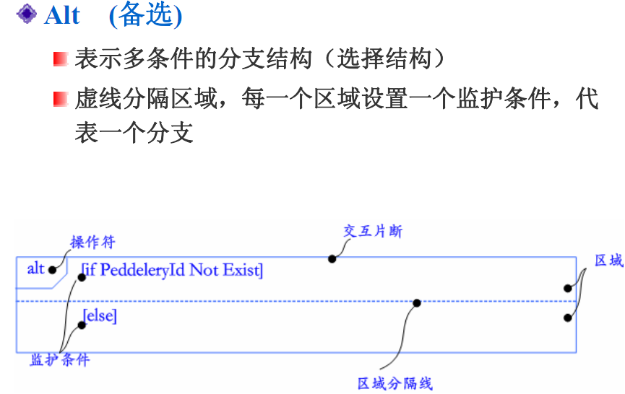
七、帧化顺序图
4. 交互片段的组合-Alt

Slide 52
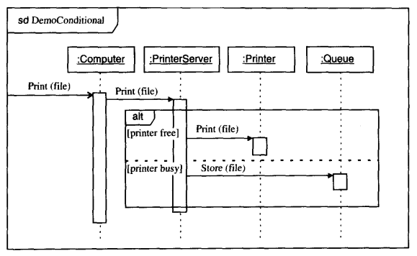
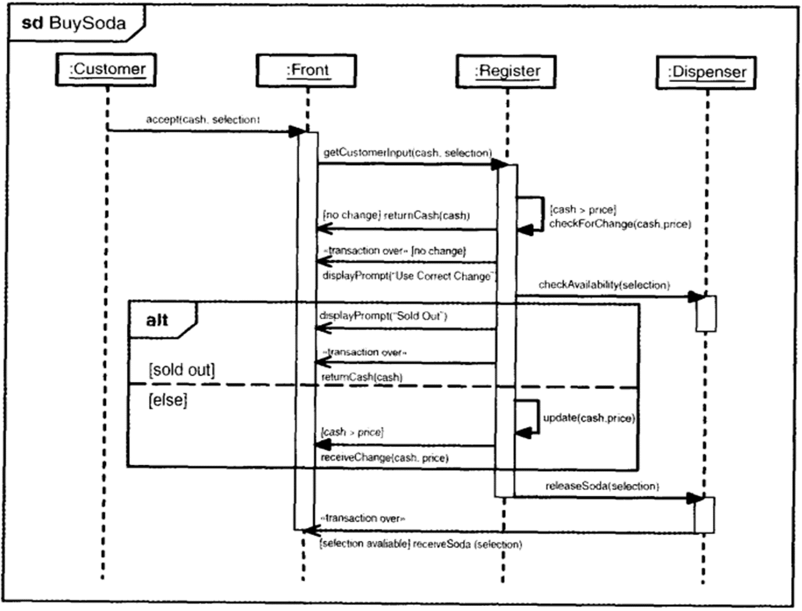
七、帧化顺序图
4. 交互片段的组合-Alt

Slide 53

七、帧化顺序图
4. 交互片段的组合-Par

Slide 54


Slide 55

七、帧化顺序图
4. 交互片段的组合-Break

Slide 56

七、帧化顺序图
4. 交互片段的组合-Consider

Slide 57

七、帧化顺序图
4. 交互片段的组合-Assert

Slide 58

七、帧化顺序图
4. 交互片段的组合-Critical

Slide 59
系统分析与设计-协作图
一、概述
二、对象、链和消息
三、顺序图与协作图的互换
四、顺序图与协作图的比较
五、协作图建模技术

Slide 60
一、协作图概述
协作图和顺序图一样，都是用来展示对象之间的交互关系的，都属于交互图。
对象图是展现对象之间的静态关系，而协作图是对象图的扩展，协作图除了展现对象之间的关联，还显示对象之间的消息传递。
协作图和顺序图很相似，在语义上是等价的，用两种图表达的同一种信息，并且可以将此两种图进行等价转换。
顺序图强调的是交互中消息传递的时间顺序。
协作图强调的是交互对象的整体组织（的链接及其消息传递）。
另一个角度来看，顺序图是按照时间顺序布图，而协作图按照空间组织布图。
Notes:
这个星期每天吃了什么。按照时间
这个星期学了什么内容，强调的学会的东西。而不关注是今天学的，还是昨天学的。
关注的多个对象之间总共发生了什么交互。顺序图交互发生的时间顺序。

Slide 61

一、协作图概述
协作图对交互中有意义的对象和对象之间的链建模。
协作图包括建模元素有对象（参与者、多对象、主动对象等）、消息、链。
在UML中，协作图用几何排列来表示交互作用中的对象和链，附在链的箭头代表消息，消息的发生顺序用消息箭头处的编号来说明。
汽车租赁系统中客户取车的协作图

Slide 62


Slide 63
二、协作图的组成
协作图包含了3个元素：
对象（Object）
链（Link）
消息（Message）

Slide 64

二、协作图的组成
1. 对象
协作图与顺序图中的对象的概念是一样，只不过在协作图中，无法根据位置来表示对象的创建和撤销，所以对于对象在图中的位置没有限制。
创建对象？
通过把《create》放到消息标签中来表示对创建对象。
协作图中，多对象用多个方框的重叠表示
顺序图中的多对象和单一对象表示没有区别
Notes:
多重对象

Slide 65


多重对象举例
二、协作图的组成
1. 对象
老师让多个学生同时交作业。
在多对象前面可以加上用方括号括起来的条件，在前面加一个星号，用来说明消息发送给多个对象。

Slide 66

对比（消息迭代）
二、协作图的组成
1. 对象
一个teacher对象向每一个student对象发送一个Message消息
一个teacher对象向一个student对象发送n次Message消息

Slide 67

用Rose将顺序图自动转换成协作图

Slide 68



Slide 69


Slide 70

二、协作图的组成
1. 对象
主动对象（活动对象）：不需要接收消息就可自动启动交互的对象。（拥有控制线程的对象）
主动对象是一组属性和方法的封装体，其中至少有一个方法不需要接收消息就能主动执行。
主动对象在UML和Rose中的表示方法不同。
Notes:
自己就能发起交互。例如，安保系统中的自动探头，烟雾传感器，探测烟，自己感应后，启动交互报警。

Slide 71


一、协作图的组成
1. 对象
两个或者多个主动对象同时工作时的情形被称为并发（concurrency）。

Slide 72
二、协作图的组成
2. 链
协作图中链的符号和对象图中链所用的符号是一样的。表示对象之间的语义连接 。
为了说明一个对象如何与另一个对象连接，可以在链的末路上附上一个路径构造型。
常用的构造型是《parameter》和《local》
《self》 （UML2.0中已经开始弱化了它们的使用，因此除非必要，无需过多的考虑它们）
构造型《 self 》一个对象与同类的另一个对象有关联。（类的自关联实例）
构造型《parameter》指示一个对象是另一个对象的参数。
构造型《local》指定一个对象像变量一样在其它对象中具有局部作用域。这样做可以指示关系和变量对象是临时的，会随着所有者对象一同销毁。

Slide 73


uml
Rose
对象BorrowDialog具有一个局部对象Loan，对象Loan接收连个参数Borrow和Book对象，以便记录借阅者和所借阅的图书信息。

Slide 74
二、协作图的组成
3. 消息
协作图中的消息类型与时序图中的相同，只不过为了说明交互过程中消息的时间顺序，需要给消息添加顺序号。
顺序号是消息的一个数字前缀，是一个整数，由1开始递增，每个消息都必须由唯一的顺序号。可以通过点表示法代表控制的嵌套关系。
消息的编号有两种：一种是无层次编号，它简单直观；；另一种是嵌套的编号，它更易于表示消息的包含关系。
嵌套可以具有任意深度。与时序图相比，协作图可以显示更为复杂的分支。

Slide 75

二、协作图的组成
3. 消息
消息符号不同表示消息的类型不同
顺序图

Slide 76

二、协作图的组成
3. 消息—并发消息
两个相同对象之间存在多个消息，并且这些消息可以是同时调用，即并发消息。
为了表示并发消息，可以用数字加字母的表示法。
一个程序项目包含资源文件和源文件，当打开该项目时，开发工具将同时打开所属的资源文件和源文件。

Slide 77

条件消息：当判断语句为真时，才调用相关的消息。
二、协作图的组成
3. 消息—条件消息

Slide 78
二、协作图的组成
3. 消息—创建对象
与顺序图中的消息相同，消息也可以用来在协作图中创建对象。
为此，一个消息将会发送到新创建的对象实例。对象实例用new构造型，消息使用create构造型，以明确指示该对象是在运行过程中创建的。
如图所示，BorrowDialog对象通过调用DisplayMessage(Message)操作来创MessageBox对象。

Slide 79

二、协作图的组成
3. 消息—返回结果
消息可能是要求某个对象进行计算并返回结果的值。
UML提供了返回值的表示法。返回值的名字在最左，后面跟赋值号“:=”，接着是操作名和操作的参数。
例如：一个顾客对象请求一个计算器对象计算某项商品的总价，包括该项商品的价格和税款。
totalPrice:=compute(itemPrice,salesTax)

Slide 80
三、顺序图与协作图的互换
顺序图与协作图都表示对象之间的交互作用，只是它们的侧重点有所不同：
顺序图描述了交互过程中的时间顺序，但没有明确地表达对象之间的关系。
协作图描述了对象之间的关系，但时间顺序必须从顺序号获得。
两种图的语义是等价的，可以从一种形式的图转换成另一种形式的图，而不丢失任何信息。
对系统建模协作图最好的方法是将顺序图转换成协作图。

Slide 81
三、顺序图与协作图的比较
1、顺序图和协作图都属于交互图，都用于描述系统中对象之间的动态关系。两者可以互相转换，但两者强调的重点不同。顺序图强调的是消息的时间顺序，而协作图强调的是参与交互的对象的组织。
2、在两个图所使用的建模元素上，两者也各有特点。顺序图中有对象生命线和控制焦点，协作图中没有；协作图中有路径，并且协作图中的消息必须要有消息的顺序号，但顺序图中没有这两个特征。
3、和协作图相比，顺序图在表示算法、对象的生命期、具有多线程特征的对象等方面相对来说更容易一些，但在表示并发控制流方面会困难一些。
4.顺序图可以表示某些协作图无法表示的信息，同样协作图也可以表示某些顺序图无法表示的信息。
例如，在顺序图中不能表示对象和对象之间的链，对于多对象和主动对象也不能显示出来，在协作图中可以表示；在协作图中不能表示生命线的分叉，在顺序图中可以表示。

Slide 82
四、协作图的建模技术
设置交互的语境。
通过识别对象在交互中扮演的角色，设置交互的场景。
对每个对象设置初始特性。
描述对象之间可能有信息沿着它传递的链。
从引起交互的消息开始，适当地设置其顺序号，然后将随后的每个消息附到适当的链上。
如果需要说明时间或空间约束，可以用时间标记修饰这个消息，并附上合适的时间和空间约束。
如果需要更形式化地说明这个控制流，可以为每个消息附上前置和后置条件。

Slide 83
1. 使用Rational Rose绘制时序图的步骤
综合练习
1. 创建顺序图
2. 时序图工具栏按钮简介
3. 添加对象
4. 添加消息

Slide 84
综合练习
2.图书馆管理系统的顺序图/协作图
1. 系统管理员添加书籍的顺序图
2. 图书管理员处理借书的顺序图（不包括预留书籍的情况）
3. 系统管理员删除书目的顺序图
4. 借阅者预留书籍的顺序图

Slide 85
综合练习
2.图书馆管理系统的顺序/协作图—系统管理员添加书籍

Slide 86

综合练习
2.图书馆管理系统的顺序/协作图—图书管理员处理借书

Slide 87

综合练习
2.图书馆管理系统的顺序/协作图—系统管理员删除书目

Slide 88

综合练习
2.图书馆管理系统的顺序/协作图—借阅者预留书籍

